Slide 1
Конкурс для родителей в рамках проекта «Здоровый малыш» (формирования здорового образа жизни через работу с родителями) Любимый фрукт вашей семьи!

Slide 2
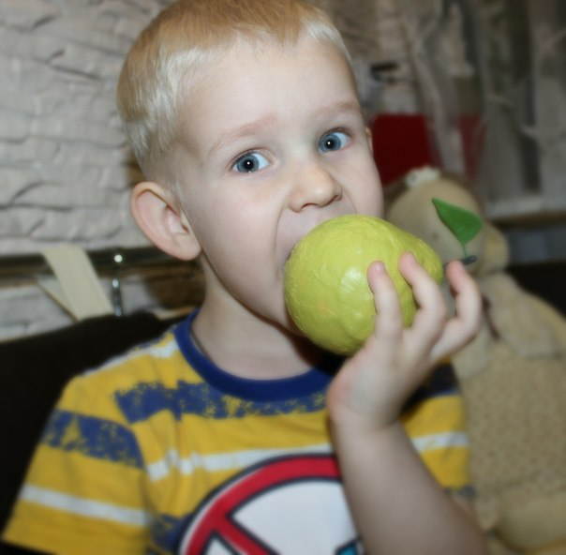
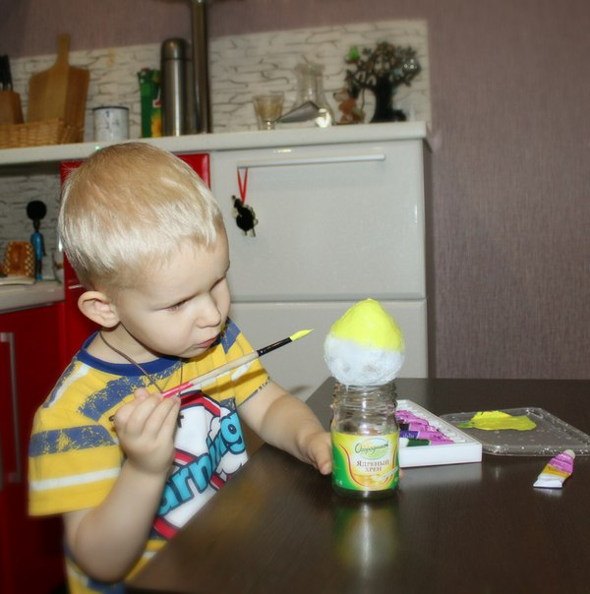
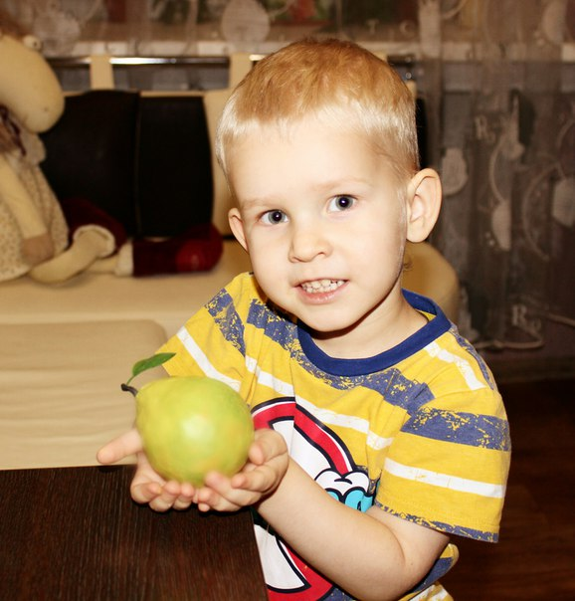
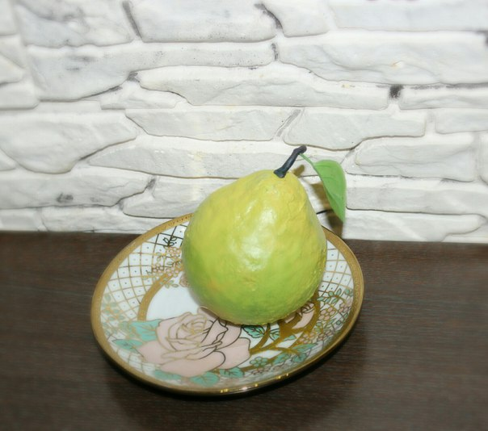
Называют меня грушей. Я скажу, а ты послушай: Полюбите меня, дети! Я полезней всех на свете.

Slide 3
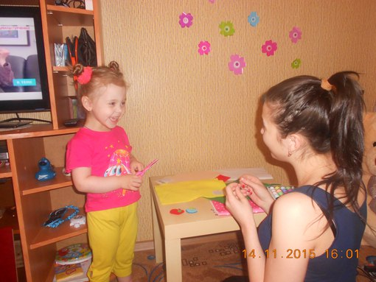
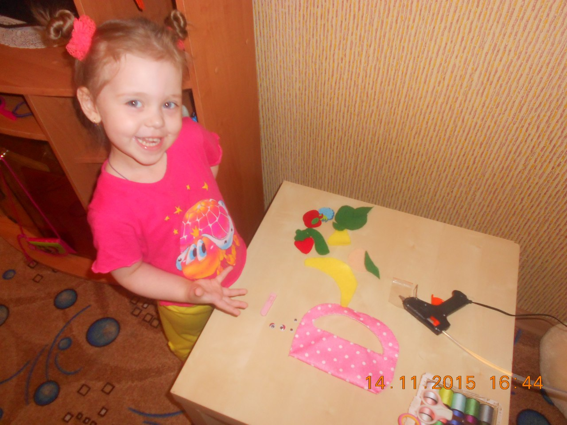
Мы спечем большой пирог с яблочной начинкой, Яблочный в стакане сок Сыты мы с Алинкой

Slide 4
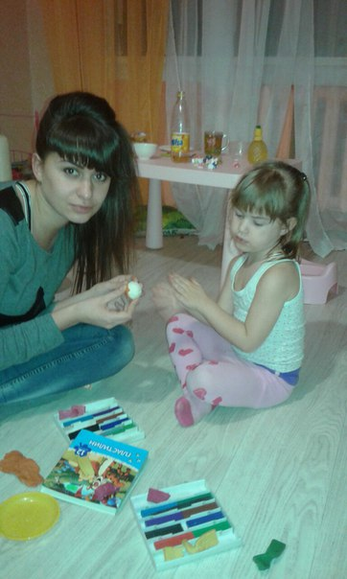
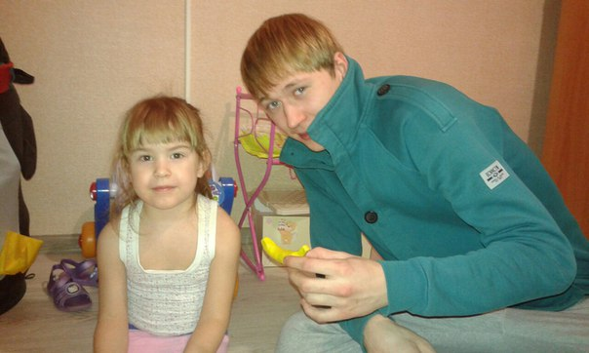
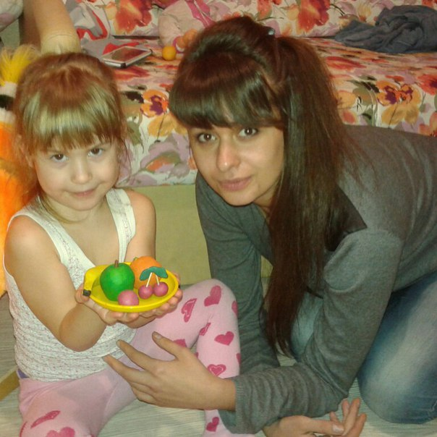
Я - заморский гость, банан, Переплыл я океан. Меня солнце попросило Передать свою вам силу.

Slide 5
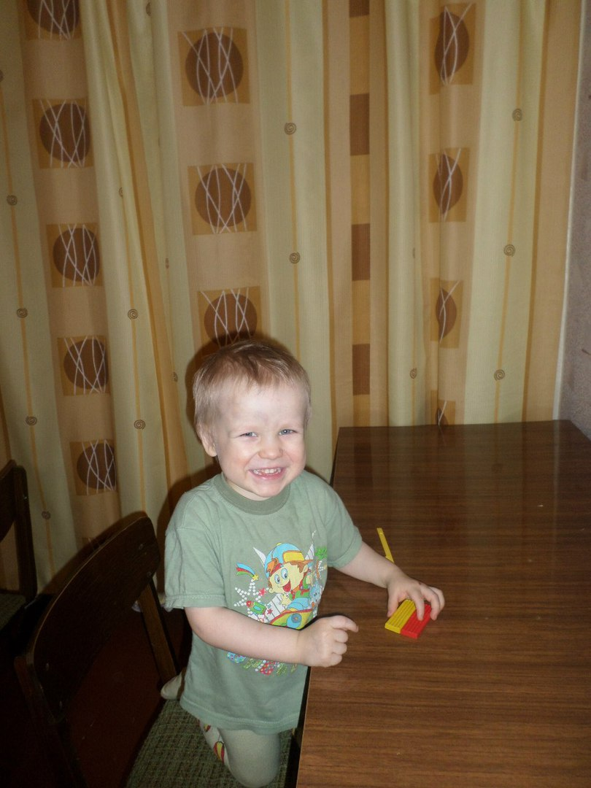
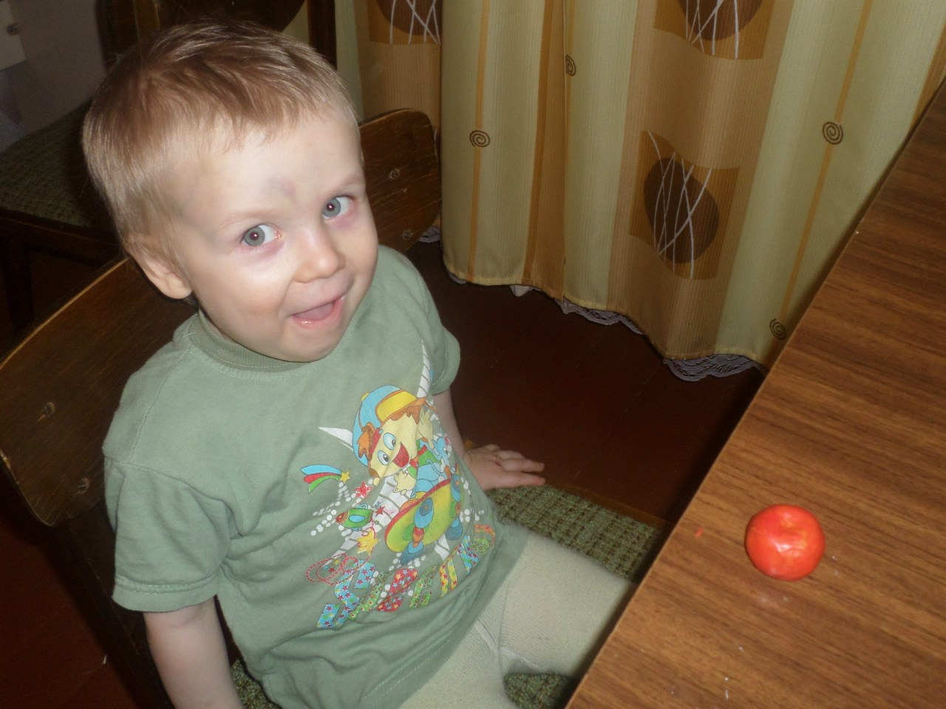
На Новый год скорее покупай, Ты про него смотри не забывай. А корочки выбрасывай скорей, Мы любим мандарин всего сильней

Slide 6
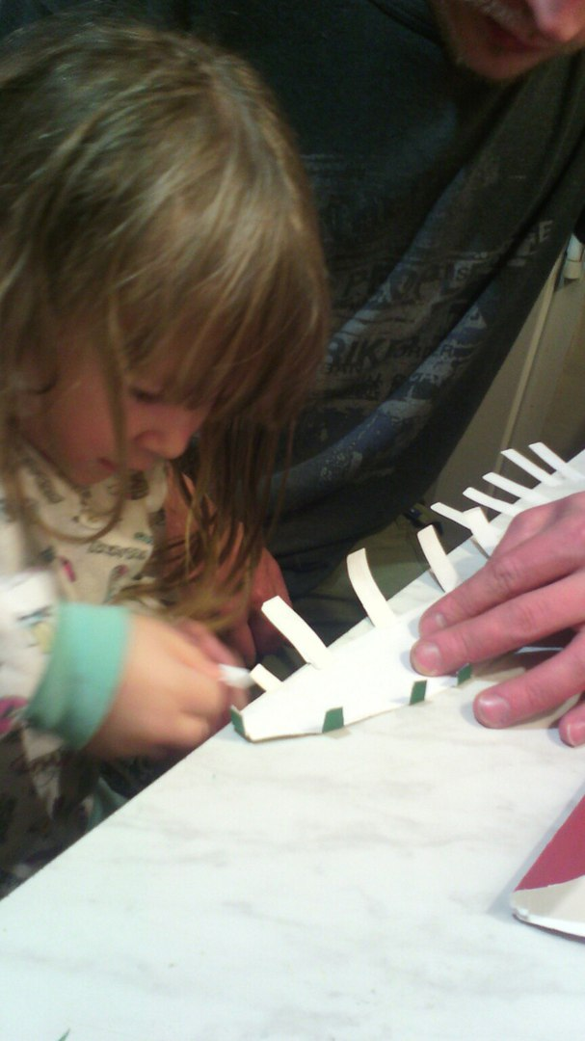
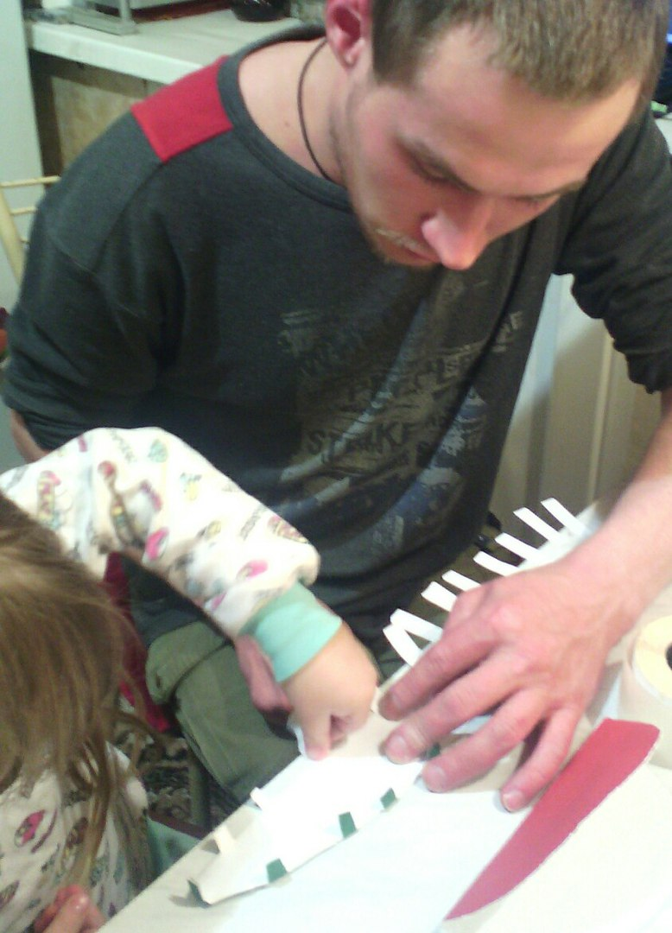
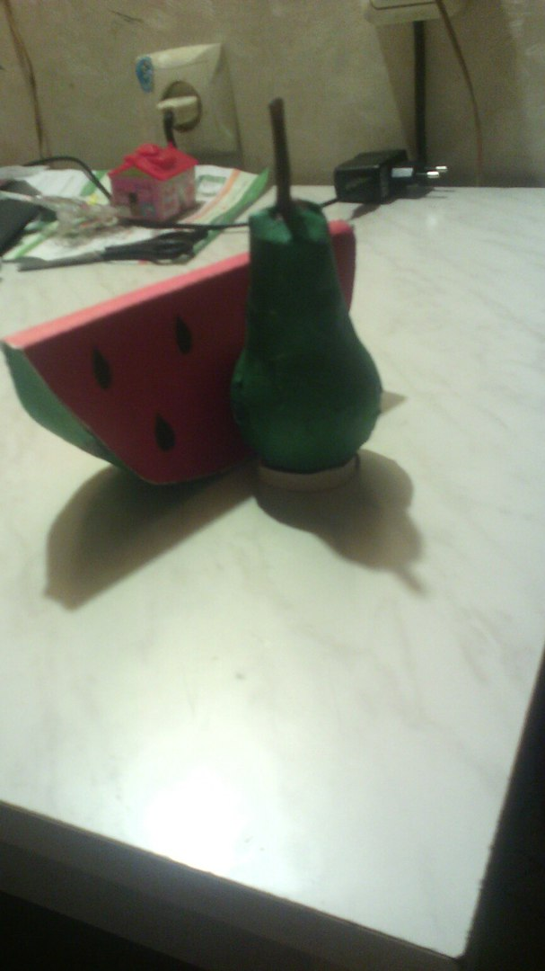
Алый,сахарный. Кафтан зеленый,бархатный!

Slide 7
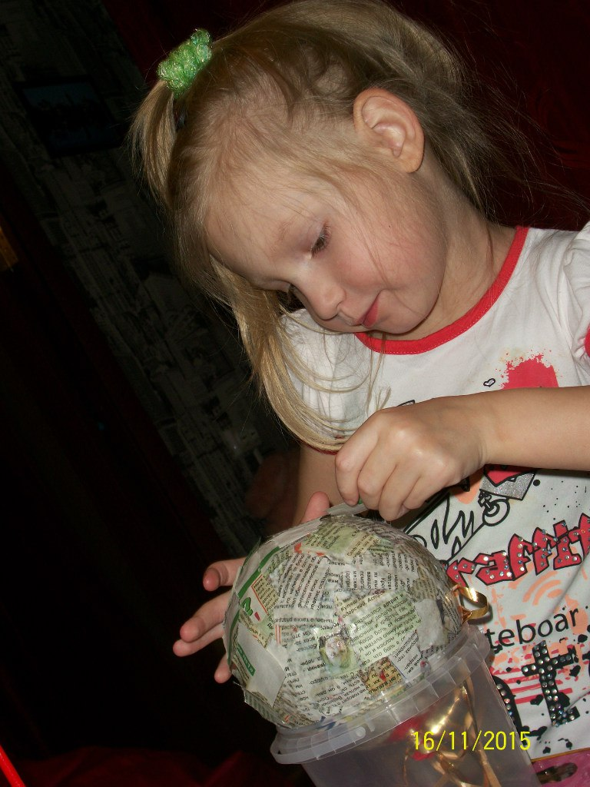
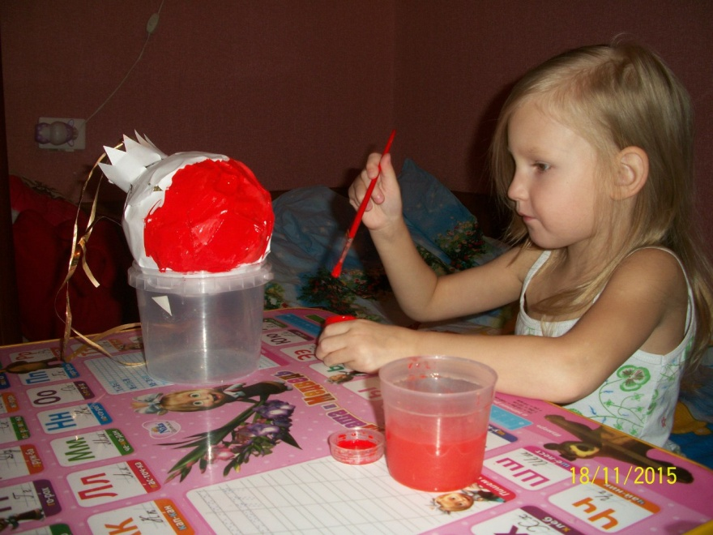
Гранат мы любим очень, потому что вкусный очень!!!

Slide 8
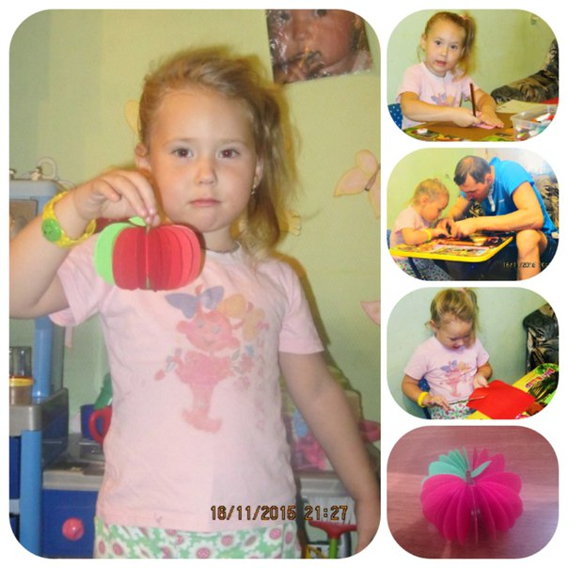
Наливное ,сладкое С яблони упало- бок себе сломало

Slide 9
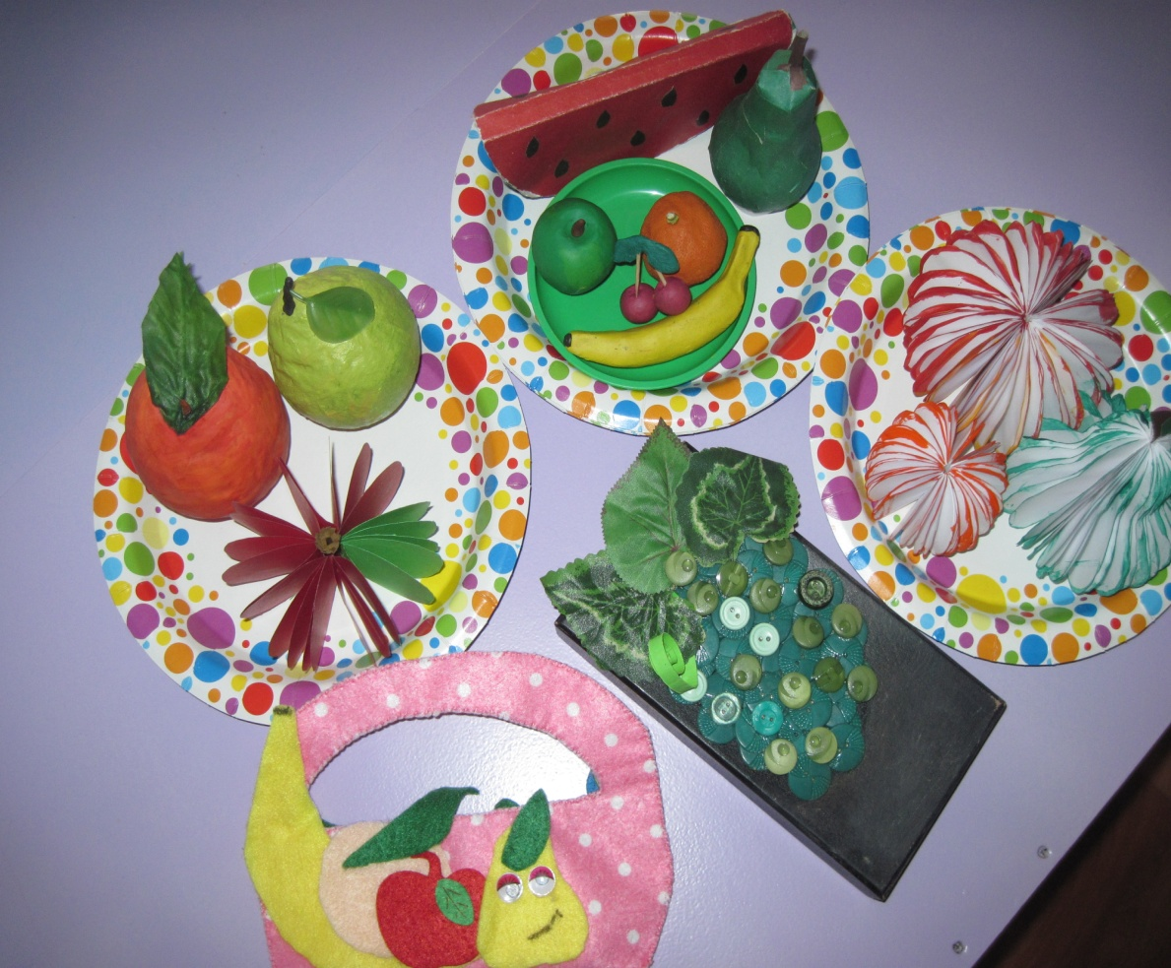
Раз,два,три,четыре,пять, Начинаем мы считать Принесли из магазина мы огромную корзину фруктов много разных в ней ты помой и ешь скорей!
Любимые фрукты!!!

